Slide 1
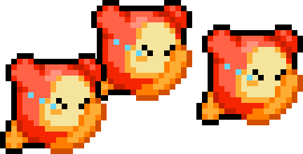

해머-숏 풋
3차 발표
망치로 쳐서 멀리 날리자!
2022182030
이주영

Slide 2

1 개발 진척도
내용 | 목표 범위 | 실제 개발 완료 범위 | 진척도
맵(배경) | 땅/하늘 배경, 스크롤링+원근감 있는 배경, 공중 오브젝트 | 땅/하늘 배경, 스크롤링 | 60%
캐릭터 | 캐릭터 2종 / 번갈아 가며 한 번씩 플레이 | 구현 완료 | 100%
주 플레이 단계 | 1. 레디 2. 차지 - 좌우 연타 3. 타이밍 맞추어 날리기 | 1. 각도 설정으로 변경 2. 차지 - 좌우 연타 3. 타이밍 맞추어 날리기 | 100%
게임 기능 | 차지/타이밍에 따라서 날라가는 공의 속도 변화 착지한 곳의 거리 저장 및 표지판 세우기 거리 합산하여 승패 판별 | 구현 완료 | 100%
애니메이션 | 캐릭터: 레디/차지/타이밍/날리기/결과 발표(승리, 패배) 공: 대기/날라가며 회전/착지 결과 발표 UI: 점수가 하나씩 합산되는 애니메이션 | 구현 완료 | 100%
게임 모드 | 타이틀 모드 / 플레이 모드 / 결과 발표 모드 | 완료 + 설명모드 추가 구현 | 100%
사운드 | 모드 별 BGM / 버튼 클릭음 / 플레이 단계 별 레디, 차지, 날리기, 공이 날아가는 사운드, 착지 사운드, 결과 발표 사운드 등 | 구현 완료 | 100%

Slide 3
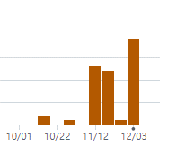
2 Github 커밋 통계
주 | 커밋 횟수
Week of Oct 15 | 2
Week of Oct 29 | 1
Week of Nov 12 | 13
Week of Nov 19 | 12
Week of Nov 26 | 1
Week of Dec 3 | 19

